Slide 1





Forum Pengurangan Risiko Bencana Kalurahan Nglanggeran
Menuju Kalurahan Tangguh Bencana Berbasis Kolaborasi Pentahelix & Kemandirian Komunitas

Slide 2

"Tanggap Bencana Adalah Budaya, Keselamatan Adalah Hak Bersama"

Slide 3
Konsep Dasar & Definisi FPRB Kalurahan
Apa itu FPRB?
Wadah independen dan kolaboratif yang menyatukan unsur Pentahelix (Pemerintah, Masyarakat, Akademisi, Dunia Usaha, Media).
Garda terdepan dalam mewujudkan Kalurahan Tangguh Bencana (Destana/Kaltana).
Beroperasi secara langsung di tingkat komunitas untuk membangun ketangguhan lokal secara berkelanjutan.
Peran & Fungsi Utama
Pengarusutamaan PRB: Memastikan perspektif pencegahan bencana masuk dalam dokumen perencanaan desa (RPJMDes/RKPDes).
Pemetaan Risiko: Mengidentifikasi ancaman, kerentanan, serta kapasitas wilayah Nglanggeran secara mandiri.
Edukasi & Advokasi: Meningkatkan budaya sadar bencana serta menjadi sarana komunikasi pra maupun pascabencana.

Slide 4




Peran Strategis & Operasional FPRB Desa
1. Pemetaan & Perencanaan
Menyusun peta ancaman, kerentanan, dan kapasitas warga secara mandiri.
Merumuskan Rencana Penanggulangan Bencana Desa (RPB Desa).
Mengawal anggaran mitigasi masuk ke RPJM Desa dan RKP Desa.
2. Kesiapsiagaan & Mitigasi
Mengelola & mengaktifkan Sistem Peringatan Dini (EWS) lokal.
Menentukan & memelihara jalur evakuasi serta titik kumpul.
Gladi simulasi evakuasi berkala bagi kelompok rentan (lansia, anak, difabel).
3. Tanggap Darurat & Edukasi
Sosialisasi pencegahan bencana di tingkat RT/RW & posyandu.
Melatih relawan dalam P3K dan pemadaman kebakaran kecil.
Pendataan cepat (rapid assessment) & pengelolaan logistik darurat awal.
Pemetaan Risiko
Edukasi Warga
Koordinasi & Advokasi
Pengawalan APBDes
Identifikasi ancaman dan kapasitas warga.
Peningkatan literasi sadar bencana.
Jembatan komunikasi warga dan pemerintah.
Integrasi anggaran ke RKP & APBDesa.

Slide 5
Pembagian Peran: FPRB vs KSB
Elemen Perbandingan | FPRB (Pembina: BPBD / BNPB) | KSB (Pembina: Dinsos / Kemensos)
Fokus Utama | Perencanaan strategis, koordinasi kebijakan, advokasi anggaran, dan PRB jangka panjang (Pra-bencana). | Kesiapsiagaan logistik, perlindungan sosial, dan aksi cepat tanggap berbasis masyarakat (Saat & Pasca-bencana).
Tugas Kunci | • Menyusun Peta Risiko & RPB Desa • Mengawal APBDesa untuk PRB • Mengoordinasikan elemen Pentahelix • Edukasi & pengarusutamaan mitigasi | • Mengelola Lumbung Sosial Desa • Mengoperasikan Dapur Umum Lapangan • Manajemen pengungsian & logistik • Evakuasi awal & pertolongan pertama
Peran dalam Sistem | Berfungsi sebagai wadah perencana & payung koordinasi kebijakan desa. | Berfungsi sebagai pelaksana teknis perlindungan sosial & tanggap darurat.

Slide 6
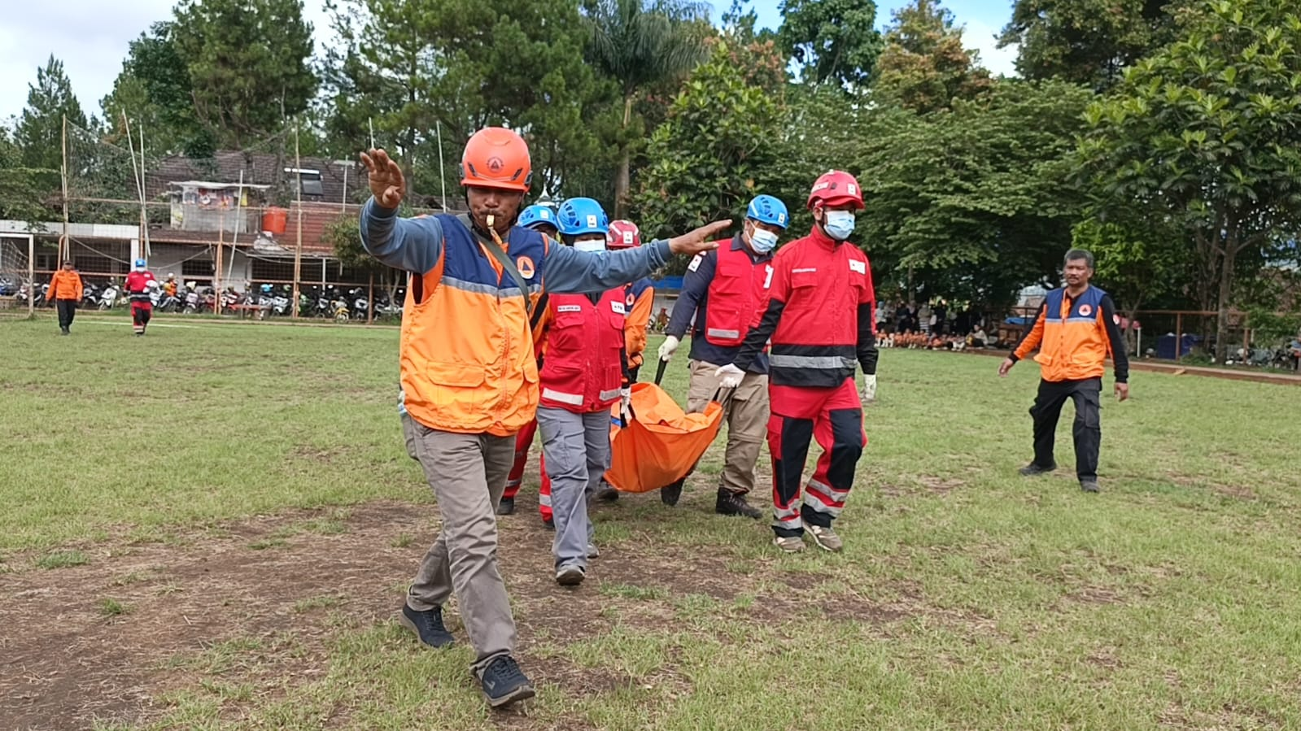
KESIAPSIAGAAN KOMUNITAS
Mitigasi & Simulasi Evakuasi
Aktivasi EWS Lokal
Pengelolaan kentongan & sistem peringatan dini.
Jalur Evakuasi Clear
Rambu evakuasi dan pengelolaan titik kumpul aman.
Gladi Kelompok Rentan
Simulasi berkala untuk lansia, anak-anak, & difabel.

Slide 7
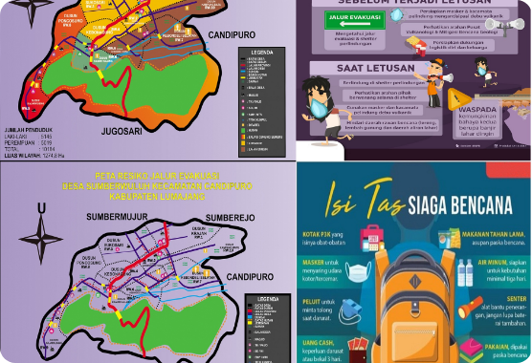
PERENCANAAN PARTISIPATIF
Peta Risiko & Dokumentasi RPB Desa
Kajian Risiko Partisipatif
Pemetaan ancaman, kerentanan, dan kapasitas lokal.
Dokumen RPB Desa
Penyusunan Rencana Penanggulangan Bencana Kalurahan.
Akses Digital & Pemutakhiran
Pemberdayaan relawan dalam pemetaan peta digital.

Slide 8
Isu & Tantangan Terkini Keberlangsungan FPRB
1. Keberlanjutan Pengurus
Risiko kepengurusan 'mati suri' setelah pengukuhan formalitas.
2. Penganggaran APBDesa
Komitmen Dana Desa untuk PRB masih bervariasi dan belum merata.
3. Tumpang Tindih Peran
Perlu koordinasi dengan KSB, Linmas, & Tagana agar FPRB tetap jadi wadah perencana.
4. Pemutakhiran Data
Peta risiko & RPB Desa jarang diperbarui secara berkala sesuai dinamika iklim.
5. Perubahan Iklim (API)
Tantangan ancaman slow-onset seperti kekeringan panjang & krisis air bersih.
6. Pelindungan Relawan
Belum tersedianya jaminan jaminan keselamatan/BPJS Ketenagakerjaan bagi relawan.

Slide 9
Rencana Aksi & Penguatan Kapasitas Ke Depan
Langkah Strategis Penguatan FPRB Nglanggeran:
✔ Revitalisasi Organisasi: Menyusun pembagian kerja yang jelas dan jadwal koordinasi rutin.
✔ Penguatan Keuangan Desa: Mengawal usulan program PRB secara konkrit dalam Musrenbangkal.
✔ Sinergi Antar-Wadah: Membangun forum koordinasi berkala bersama KSB, Linmas, dan relawan lokal.
✔ Pemanfaatan Teknologi: Pelatihan pemetaan partisipatif digital dan pemutakhiran data berkala.
LANGKAH 01
LANGKAH 02
LANGKAH 03
LANGKAH 04
Revitalisasi SK
Musrenbang Kalurahan
Rutin Rapat Bulanan
Jaminan Relawan
Pembaruan struktur dan pembagian kerja tim.
Pengawalan usulan PRB dalam APBDesa.
Sinergi forum koordinasi antar relawan.
Inisiasi perlindungan BPJS Ketenagakerjaan.

Slide 10

KOMITMEN BERSAMA
Mewujudkan Kalurahan Nglanggeran Tangguh Bencana
Sesi Diskusi & Tanya Jawab Dibuka

